Slide 1

Báo cáo đồ án: App quản lí bán xe gắn máy

Slide 2
Thành viên nhóm
Thành viên | Công việc chính
Lâm Minh Quân 22200131 | Navigation, màn hình Splash/Login, phân quyền giao diện (Admin/Sales/Tech/Customer), Dashboard nhân viên & khách hàng, biểu đồ doanh thu, Dark/Light mode, toàn bộ tài nguyên UI (drawable, menu, values).
Hứa Cao Trí 22200166 | Kiến trúc Firebase, ViewModel lõi (Motorcycle, Sales, Staff, Supplier), tích hợp AI Gemini (chat, tìm xe, phân tích), quản lý session, seed dữ liệu mẫu.
Đặng Bảo Thịnh 22200148 | Module kho xe (thêm/sửa/xóa/xem chi tiết), module bán hàng (tạo đơn, huỷ đơn), quản lý nhân viên (UI), tiện ích tài chính (format tiền, đọc số bằng chữ, sinh mã đơn).
Võ Thành Nhân 22200114 | Module sửa chữa (tạo phiếu, AI gợi ý dịch vụ, fallback keyword), module khách hàng (CRUD, lịch sử, hồ sơ), module nhà cung cấp, đơn nhập hàng, hệ thống tích điểm thành viên.

Slide 3

Nội dung thuyết trình
01
03
02
04
Giới thiệu chung
Lí thuyết và kiến trúc hệ thống
Tổng quan đồ án
Demo và tổng kết

Slide 4


Giới thiệu chung
01

Slide 5
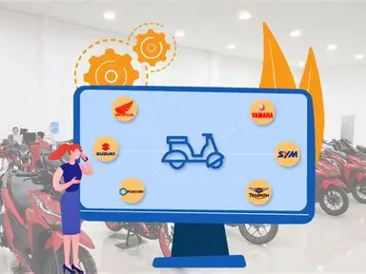
Giới thiệu chung
Các thông tin như xe, khách hàng, đơn hàng hay lịch sử sửa chữa thường được ghi chép thủ công hoặc lưu trữ rời rạc, dẫn đến tình trạng dễ sai sót, khó tra cứu và mất nhiều thời gian quản lý.
Theo dõi tồn kho, quản lý doanh thu hay chăm sóc khách hàng chưa được thực hiện một cách hiệu quả.
=> Xây dựng một ứng dụng quản lý cửa hàng xe máy trên nền tảng Android. Ứng dụng nhằm hỗ trợ số hóa quy trình quản lý, giúp lưu trữ dữ liệu tập trung, dễ dàng tra cứu, đồng thời nâng cao hiệu quả vận hành và trải nghiệm người dùng.
Notes:
Trong thực tế, việc quản lý cửa hàng xe máy tại các cửa hàng nhỏ và vừa hiện nay vẫn còn gặp nhiều khó khăn. Các thông tin như xe, khách hàng, đơn hàng hay lịch sử sửa chữa thường được ghi chép thủ công hoặc lưu trữ rời rạc, dẫn đến tình trạng dễ sai sót, khó tra cứu và mất nhiều thời gian quản lý.
Bên cạnh đó, việc theo dõi tồn kho, quản lý doanh thu hay chăm sóc khách hàng chưa được thực hiện một cách hiệu quả. Khi số lượng khách hàng và giao dịch tăng lên, những hạn chế này càng trở nên rõ rệt, ảnh hưởng trực tiếp đến hoạt động kinh doanh.
Xuất phát từ những vấn đề trên, nhóm chúng em đã đề xuất xây dựng một ứng dụng quản lý cửa hàng xe máy trên nền tảng Android. Ứng dụng nhằm hỗ trợ số hóa quy trình quản lý, giúp lưu trữ dữ liệu tập trung, dễ dàng tra cứu, đồng thời nâng cao hiệu quả vận hành và trải nghiệm người dùng.

Slide 6
Giới thiệu chung
Mục tiêu chính: Xây dựng app quản lí cửa hàng xe bằng Android Studio
Quản lý thông tin xe máy trong cửa hàng một cách tập trung và chính xác.
Quản lý khách hàng, đơn hàng và các hoạt động sửa chữa.
Hỗ trợ tìm kiếm, thống kê và theo dõi dữ liệu nhanh chóng.
Tích hợp AI để tư vấn xe và gợi ý sửa chữa.
Xây dựng giao diện thân thiện, dễ sử dụng trên thiết bị di động.
Ý nghĩa thực tiễn:
Giảm thao tác thủ công trong quản lý cửa hàng.
Tăng độ chính xác khi lưu trữ và truy xuất dữ liệu.
Cải thiện trải nghiệm khách hàng.
Có khả năng mở rộng để áp dụng cho cửa hàng xe máy, xe điện hoặc phụ tùng.

Slide 7


Tổng quan đồ án
02

Slide 8
Tổng quan đồ án
Vai trò | Mã đăng nhập | Mô tả
Admin | AD01 | Quản trị toàn bộ hệ thống
Nhân viên bán hàng | SL01 | Tư vấn, tạo đơn bán hàng
Kỹ thuật viên | KT01 | Xử lí phiếu sửa chữa
Khách hàng (User) | SĐT danh bạ | Xem xe, mua hàng, theo dõi lịch sử, chat AI
Quản lý khách hàng
Thêm, sửa, xóa thông tin khách hàng
Phân hạng thành viên
Quản lý xe của khách hàng
Quản lý kho xe
Xem danh sách xe máy (thương hiệu, model, giá, số lượng tồn kho, hình ảnh)
Thêm/Sửa/Xóa xe (chỉ Admin)
Tìm kiếm và lọc xe
Tích hợp AI: Gợi ý xe phù hợp theo yêu cầu của khách hàng

Slide 9
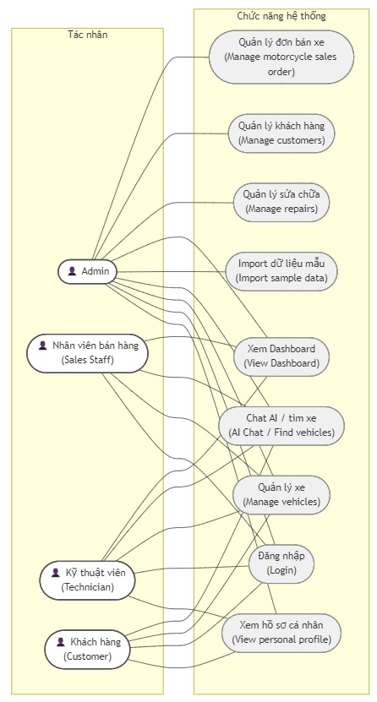
Tổng quan đồ án
Quản lý bán hàng (Sales)
Tạo đơn hàng bán xe
Kiểm tra tồn kho thời gian thực
Áp dụng tích điểm thành viên
Hủy đơn và hoàn kho tự động
Xem lịch sử đơn hàng
Trí tuệ nhân tạo (AI Gemini)
Chat AI đa lượt hội thoại
Tìm xe thông minh theo mô tả tự nhiên
Phân tích lỗi và gợi ý sửa chữa
Quản lý sửa chữa (Repair)
Tạo phiếu sửa chữa
Quản lý danh sách dịch vụ & phụ tùng
Trạng thái phiếu
Kỹ thuật viên cập nhật tiến độ sửa chữa
Tích hợp AI: Phân tích lỗi xe từ mô tả -> gợi ý dịch vụ / phụ tùng phù hợp

Slide 10


Cơ sở lý thuyết và kiến trúc hệ thống
03

Slide 11


Cơ sở lý thuyết
Java: Ngôn ngữ lập trình chính
Android Studio: Công cụ phát triển
Firebase Firestore: Lưu trữ dữ liệu, đồng bộ real-time
RecyclerView & Adapter: Hiển thị danh sách dữ liệu
AI: Hỗ trợ tư vấn và gợi ý sửa chữa
UI Component: TextView, EditText, Button,...
Intent: Chuyển màn hình, truyền dữ liệu giữa các Activity
Notes:
MVVM? - tách giao diện và logic

Slide 12
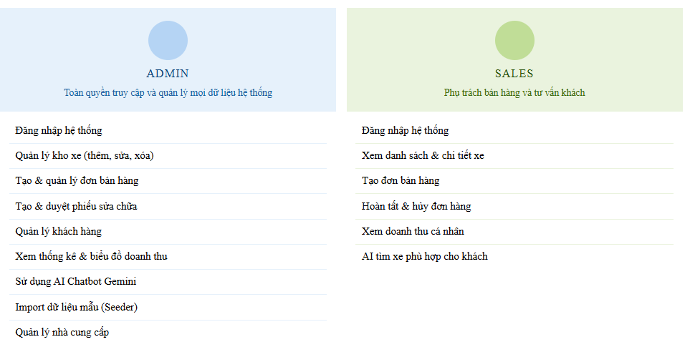
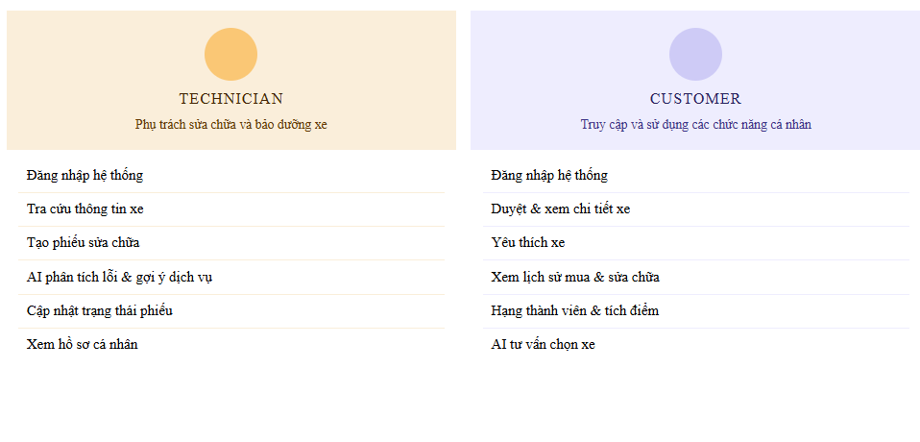
Phân quyền và chức năng hệ thống MotoShop

Slide 13
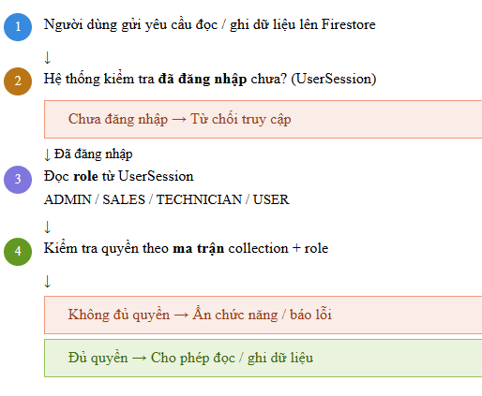
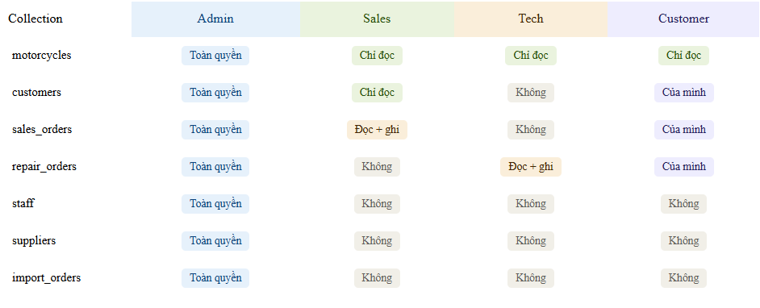
Quyền và luồng truy cập

Slide 14
Quyền và luồng truy cập

Slide 15
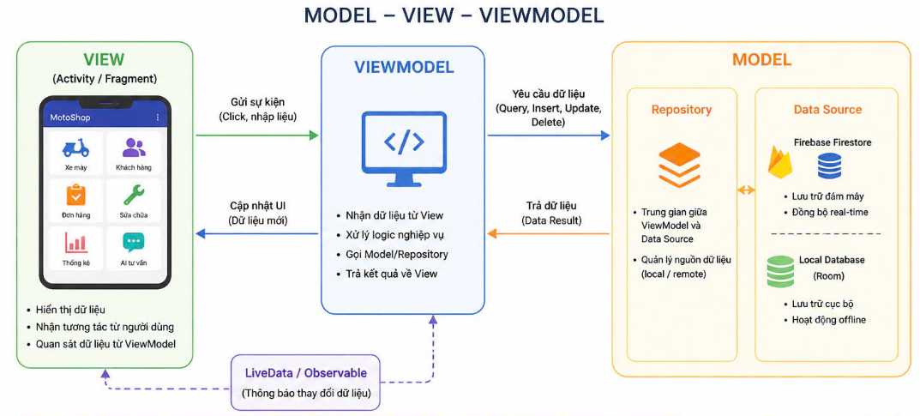
Kiến trúc hệ thống
Ứng dụng được xây dựng theo mô hình MVVM (Model – View – ViewModel):
Giao diện (UI)
Xử lý logic
Dữ liệu
Mục tiêu: Dễ bảo trì, mở rộng và code rõ ràng, chuyên nghiệp

Slide 16
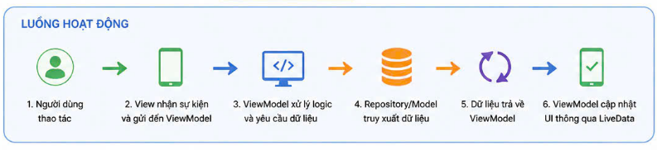
Kiến trúc hệ thống
View (Giao diện – Activity / Fragment)
Hiển thị dữ liệu cho người dùng
Nhận thao tác (click, nhập liệu)
Ví dụ: LoginActivity, MainActivity, AddMotorcycleActivity
ViewModel (Xử lý logic):
Nhận dữ liệu từ View
Xử lý nghiệp vụ
Gửi dữ liệu xuống Model
Trả kết quả về View
Model (Dữ liệu): Class Java và Database
Lưu trữ dữ liệu
Truy vấn dữ liệu
Cung cấp dữ liệu cho ViewModel

Slide 17
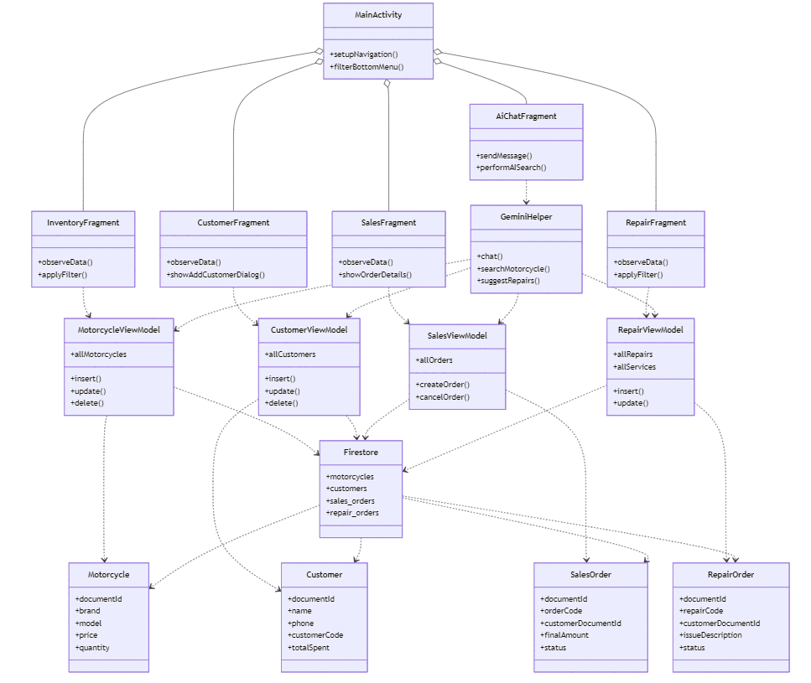

Slide 18

Demo và tổng kết
04

Slide 19
Tổng kết
Đồ án quản lý cửa hàng xe máy MotoShop trên nền tảng Android đã hoàn thành các mục tiêu đề ra, xây dựng được một hệ thống có đầy đủ các chức năng cơ bản và có khả năng ứng dụng thực tế.
Hạn chế
Chưa xử lý đầy đủ các trường hợp lỗi
Hiệu năng chưa tối ưu khi dữ liệu lớn
Chưa có cơ chế phân quyền người dùng
Phụ thuộc vào kết nối internet đối với chức năng AI
Chưa triển khai đầy đủ kiến trúc MVVM (nếu chưa làm hoàn chỉnh)
Ưu điểm của hệ thống
Giao diện đơn giản, dễ sử dụng
Tổ chức code rõ ràng, theo hướng đối tượng
Dữ liệu được quản lý hiệu quả thông qua Room Database / Firebase
Có khả năng hoạt động offline (nếu dùng Room)
Tích hợp AI giúp nâng cao trải nghiệm người dùng
Dễ mở rộng thêm chức năng mới

Slide 20
Chạy Demo

Slide 21


Thanks for Watching!

